Slide 1
НАЦИОНАЛЬНЫЙ ИССЛЕДОВАТЕЛЬСКИЙ ЯДЕРНЫЙ УНИВЕРСИТЕТ «МИФИ»
Институт интеллектуальных кибернетических систем Кафедра кибернетики
ВЫПУСКНАЯ КВАЛИФИКАЦИОННАЯ РАБОТА
Метод выявления манипулированных видео на основе пространственно-временного анализа: детектирование подмены лиц и синтетических видеопоследовательностей
Студент: ___________________________
Научный руководитель: ___________________________
Москва 2026

Slide 2
Актуальность и проблема
Deepfake — реалистичные синтетические видео (face swap, reenactment, lip-sync)
Угрозы: дезинформация, мошенничество, шантаж, подрыв доверия к видеоконтенту
Покадровые детекторы (XceptionNet, EfficientNet):
AUC 99%+ in-domain, но падение на 15-25% при cross-dataset оценке
Пространственные артефакты нестабильны при смене метода генерации
Ключевой пробел:
Временные признаки (межкадровая динамика) — недостаточно исследованный сигнал
Большинство методов рассматривают кадры независимо или используют последовательный pipeline
2/15

Slide 3
Цель и задачи исследования
Цель:
Разработка метода детектирования манипулированных видео на основе параллельного пространственно-временного анализа
Задачи:
1. Анализ существующих методов детектирования deepfake
2. Исследование пространственных и временных признаков манипуляций
3. Разработка dual-path архитектуры с параллельными ветвями
4. Программная реализация и обучение модели
5. Экспериментальная оценка (ablation study по компонентам)
3/15

Slide 4
Обзор существующих подходов
Покадровые методы
XceptionNet, EfficientNet-B4
Высокая in-domain AUC (~99%)
Плохая обобщающая способность
Последовательные (CNN→LSTM)
Temporal зависит от spatial encoder
Ошибки spatial каскадируются
3D CNN (AltFreezing, I3D)
Неразделимость вкладов spatial/temporal
5 ключевых ограничений
1. Зависимость от dataset-specific артефактов
2. Последовательная обработка (spatial→temporal)
3. Неявное кодирование временных признаков
4. Неразделимость вклада компонентов
5. Отсутствие интерпретируемого слияния
→ Мотивация: dual-path architecture
4/15

Slide 5
Предлагаемый метод: архитектура
Spatial Branch
EfficientNet-B4 (per frame)
Mean Pooling
Projection (512-d)
Adaptive Weighted Fusion α_s + α_t = 1
P(fake|V)
Video Input
MTCNN Face Detection
T=16 Frames
Temporal Branch
Transformer 2L, 4H [CLS]→(512-d)
Frame Differences
EfficientNet-B0 (per diff)
Ключевое свойство: параллельность ветвей, explicit temporal input (frame differences), интерпретируемое слияние
5/15

Slide 6
Ключевые архитектурные решения
Temporal Input
Backbone Scale
Frame differences vs optical flow vs raw RGB
EfficientNet-B4 (spatial) vs B0 (temporal)
Компромисс: явное кодирование темпоральных изменений + сохранение цветовой информации
Разная сложность входных данных: RGB кадры vs разностные карты Более лёгкий backbone для temporal
Sequence Model
Fusion Strategy
Transformer vs LSTM для temporal
Adaptive weighted fusion
Глобальные зависимости при T-1=15 Self-attention эффективнее для коротких последовательностей
Интерпретируемость: α_spatial + α_temporal = 1 Обучаемые веса ветвей
6/15

Slide 7
Протокол обучения
Данные
DFDC subset: 2303 train / 493 val / 496 test
Разделение по video-ID (без утечки данных)
Clip-consistent augmentation
Оптимизация
AdamW optimizer
Differential LR: backbone 1e-4, head 3e-4
CosineAnnealing LR scheduler
Стратегия обучения
Warmup: 5 эпох (замороженный backbone)
Unfreeze: 2 последних блока
Early stopping (patience=7)
AUC как primary metric
Инфраструктура
Kaggle P100 GPU
30 эпох максимум
Mixed precision (AMP)
7/15

Slide 8
Результаты: In-domain evaluation
Метод | AUC | Accuracy | F1
Spatial-only (B1) | 0.9835 | 0.9273 | 0.9250
Sequential CNN+BiLSTM (B3) | 0.9715 | 0.9172 | 0.9130
Temporal-only (A3) | 0.9655 | 0.9152 | 0.9075
Предлагаемый dual-path (A1) | 0.9777 | 0.9253 | 0.9201
Ключевой вывод:
Spatial-only лидирует в in-domain (AUC 0.9835) за счёт dataset-specific артефактов
Dual-path (0.9777) успешно объединяет оба типа сигналов без потери качества
Cross-dataset evaluation (DFDC02 → DFD01) подтвердила преимущество dual-path при обобщении
8/15

Slide 9
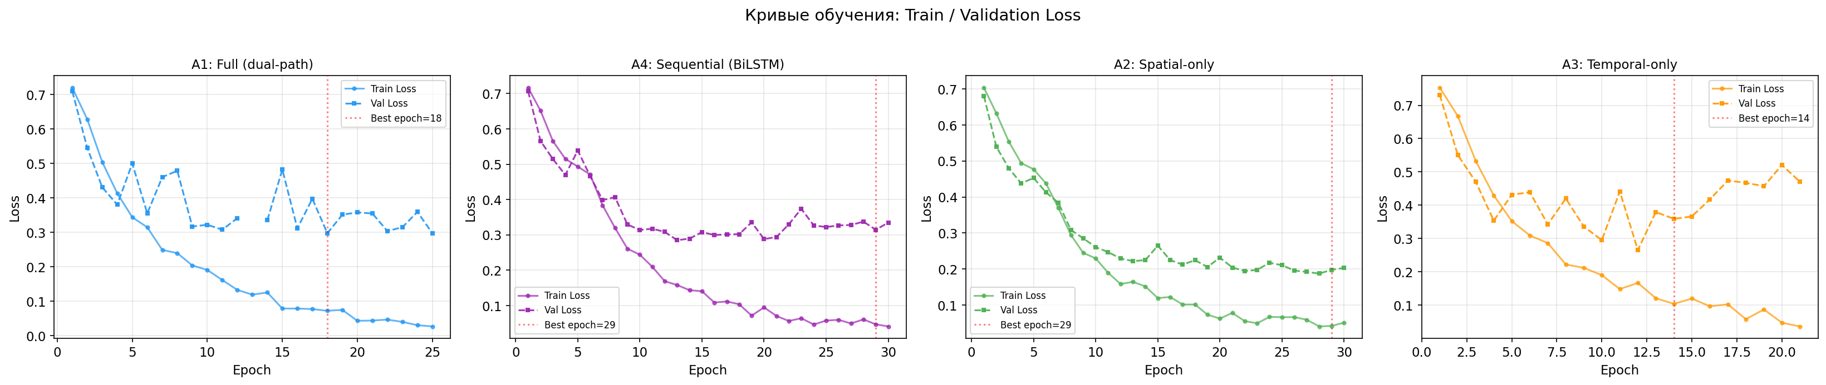
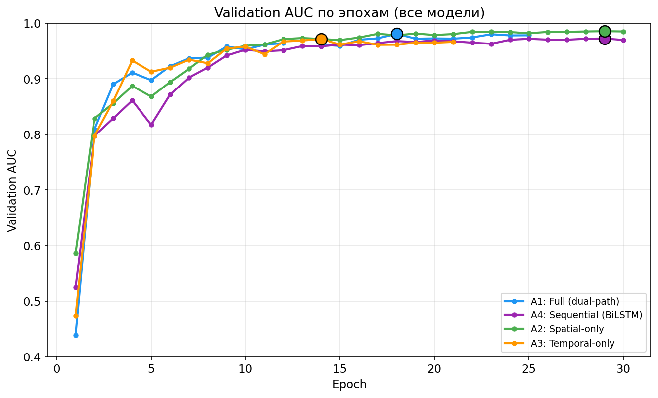
Кривые обучения и Validation AUC
9/15

Slide 10
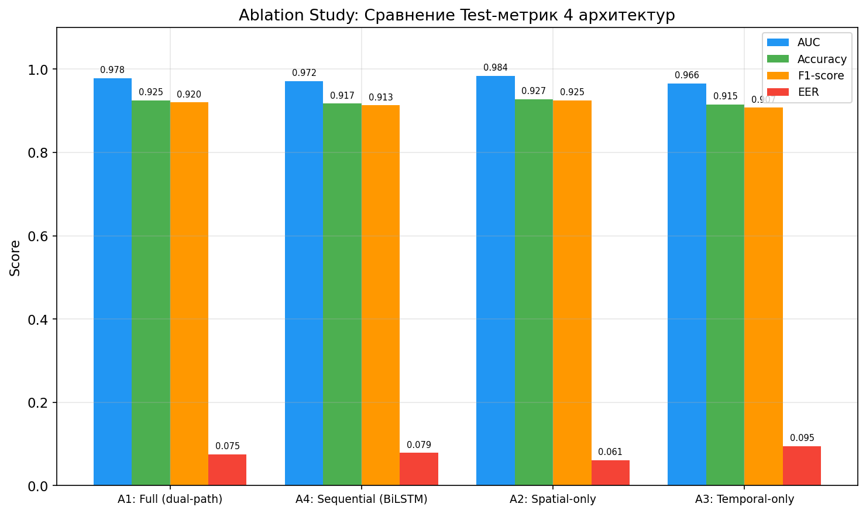
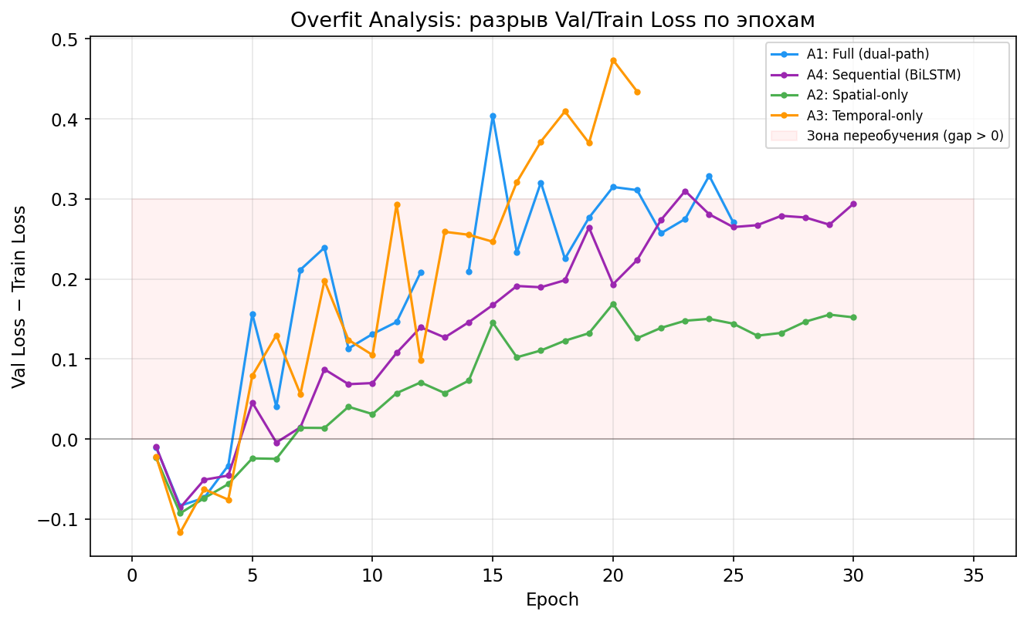
Ablation Study и Overfit Analysis
10/15

Slide 11
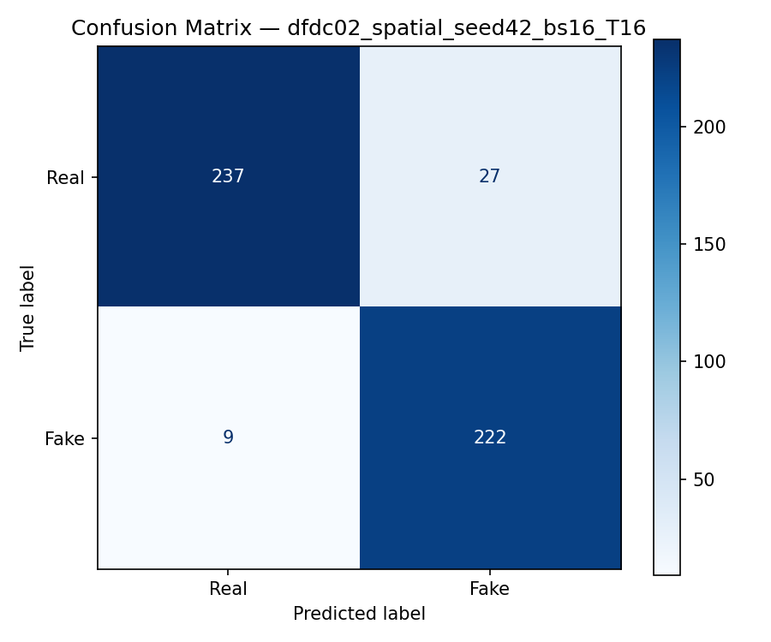
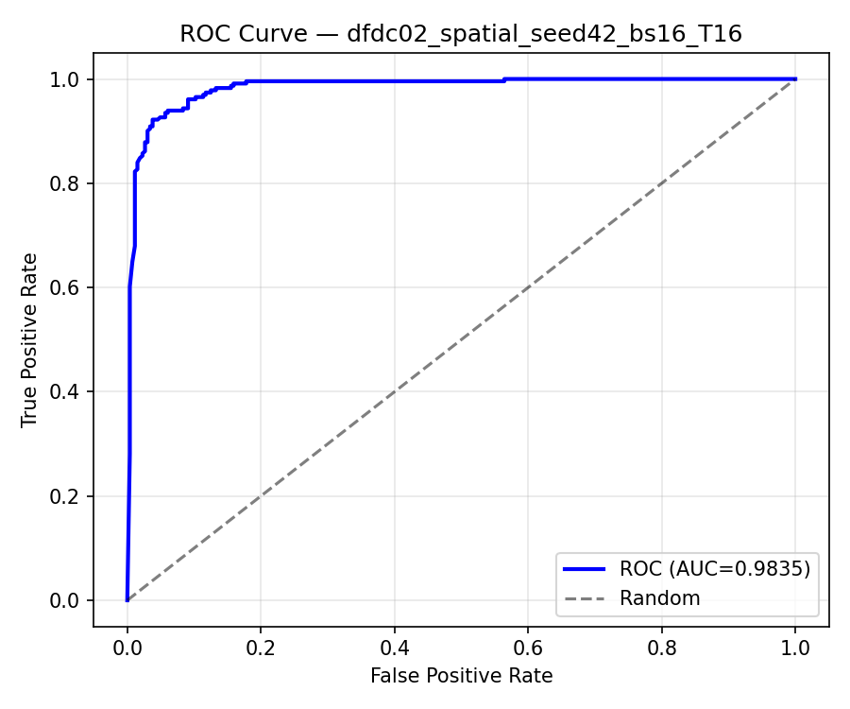
Confusion Matrix и ROC (лучшая модель A2)
11/15

Slide 12
Ablation study и анализ
Ранжирование по AUC:
Spatial-only (0.9835)
Dual-path full (0.9777)
Sequential CNN+BiLSTM (0.9715)
Temporal-only (0.9655)
Ключевые выводы:
Temporal-only (0.9655) подтверждает: frame differences — самостоятельный дискриминативный сигнал
Sequential (0.9715) < Spatial (0.9835): каскадная обработка ухудшает результат
Валидация гипотез
✓ Временные признаки несут независимую информацию
✓ Параллельная обработка лучше последовательной
✓ Frame differences — эффективная репрезентация
→ Cross-dataset (DFDC02→DFD01): dual-path показал преимущество
Практическая применимость
Flask MVP: веб-интерфейс для анализа видео
Загрузка видео → детектирование → результат
12/15

Slide 13
Научная новизна и практическая значимость
Научная новизна
1. Параллельная dual-path архитектура с независимыми spatial и temporal ветвями
2. Frame differences как явный temporal input (вместо optical flow или raw RGB)
3. Систематическая классификация пространственных и временных артефактов deepfake
Практическая значимость
Воспроизводимый pipeline (PyTorch, open-source код)
Flask MVP для анализа видео через веб-интерфейс
Кроссплатформенность: CUDA, MPS (Apple Silicon), CPU
Модульная архитектура: лёгкая замена компонентов
Полная документация экспериментов
13/15

Slide 14
Ограничения и направления развития
Текущие ограничения
Обучение выполнено на трёх датасетах (10023 видео) Cross-dataset и multi-dataset evaluation выполнены
Исследованы T=16 и T=32 (не адаптируется к длине видео)
Бинарная классификация (без определения типа манипуляции)
3 датасета, 3 метода генерации (DFDC02+DFD01+CelebDF)
Направления развития
Расширение на FaceForensics++ (дополнительные датасеты и методы генерации)
Face alignment для нормализации геометрии
Мультимодальный анализ (аудио + визуальные признаки)
Адаптация к диффузионным моделям (Stable Diffusion Video, Sora)
Адаптивный T (dynamic frame count)
14/15

Slide 15
Заключение
Разработан метод детектирования deepfake с dual-path архитектурой, объединяющей параллельные пространственную и временную ветви
Достигнут AUC 0.994 на трёх датасетах при T=32 (DFDC02+DFD01+CelebDF, ~10000 видео)
Ablation study подтвердил вклад каждого компонента и валидность архитектурных решений
T=32 повысило AUC с 0.959 (T=16) до 0.994 (T=32), EER снизился на 66%
Реализован полный воспроизводимый pipeline + Flask MVP для практического применения
Спасибо за внимание!
Готов ответить на ваши вопросы

